Slide 1
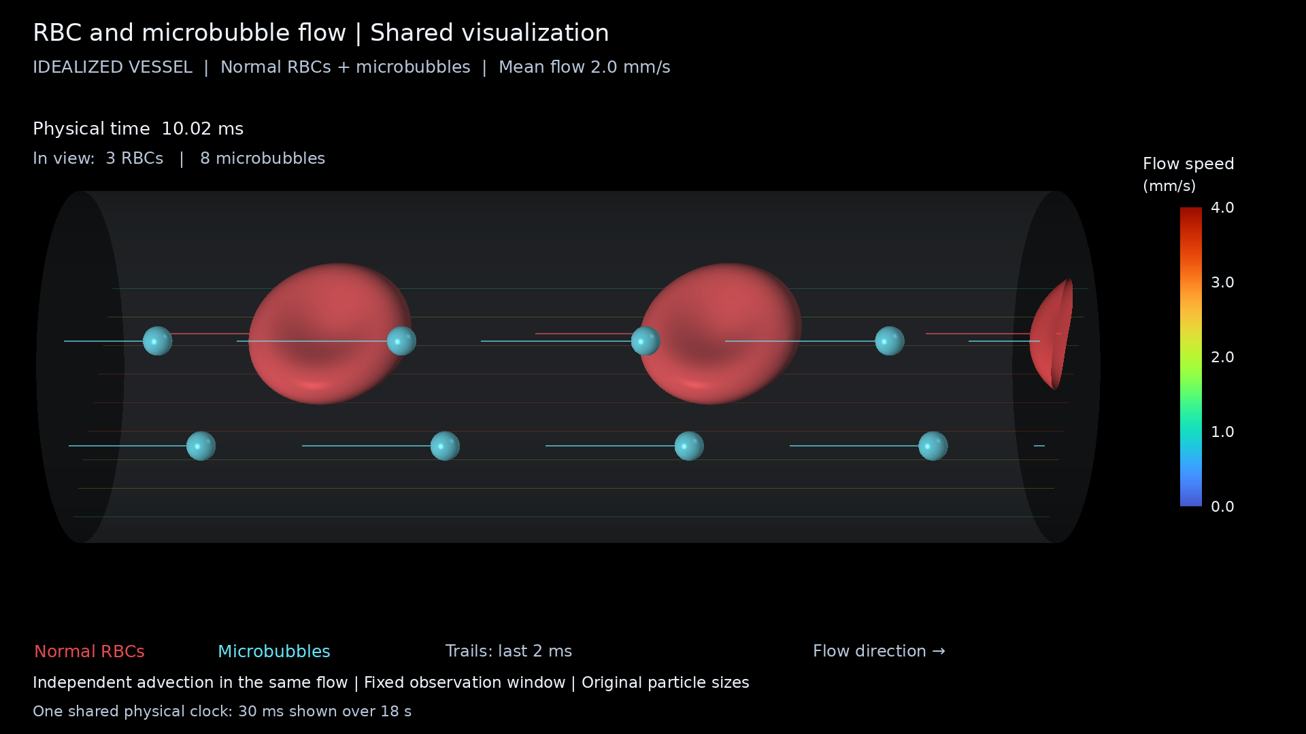
Notes:
RBC 和 MB 共同流动的同屏展示。沿用已确认的直径 14 µm 理想化直血管、平均速度 2 mm/s 的解析 Poiseuille 场以及正常双凹红细胞几何。同一时间轴为 0–30 ms，视频慢放为 18 秒。共保存 9 个 RBC 和 28 个 MB 的轨迹；40 µm 长的固定观察窗口内可见数量随时间变化。这些数量用于展示，未定义为实验浓度或血细胞比容。两类粒子沿用各自独立的随流运动模型；本片不表示粒子间相互作用求解。正常双凹形态和粒子物理尺寸全程保持，尾迹保留最近 2 ms。

Slide 2
Notes:
RBC 和 MB 共同流动的同屏展示。沿用已确认的直径 14 µm 理想化直血管、平均速度 2 mm/s 的解析 Poiseuille 场以及正常双凹红细胞几何。同一时间轴为 0–30 ms，视频慢放为 18 秒。共保存 9 个 RBC 和 28 个 MB 的轨迹；40 µm 长的固定观察窗口内可见数量随时间变化。这些数量用于展示，未定义为实验浓度或血细胞比容。两类粒子沿用各自独立的随流运动模型；本片不表示粒子间相互作用求解。正常双凹形态和粒子物理尺寸全程保持，尾迹保留最近 2 ms。 放映时点击视频播放。

